Slide 1
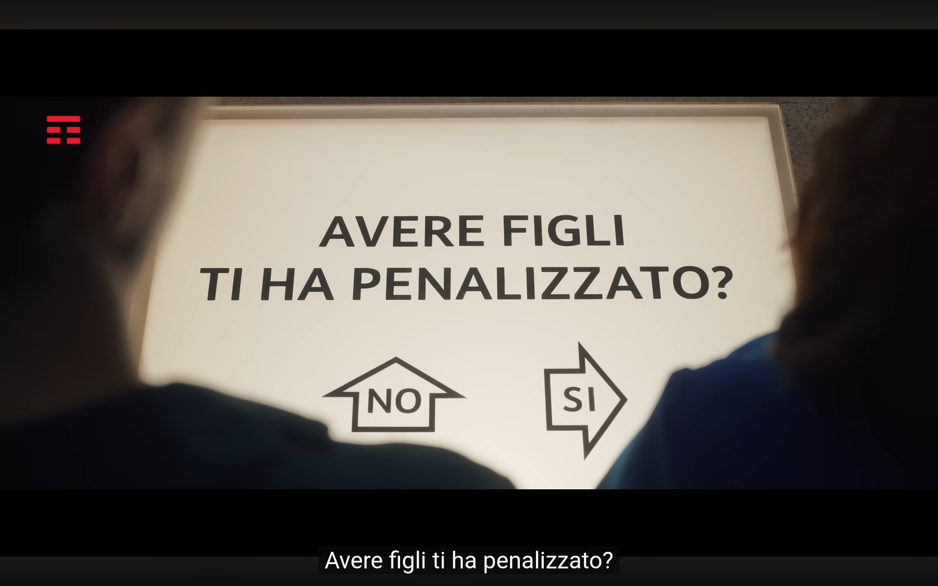
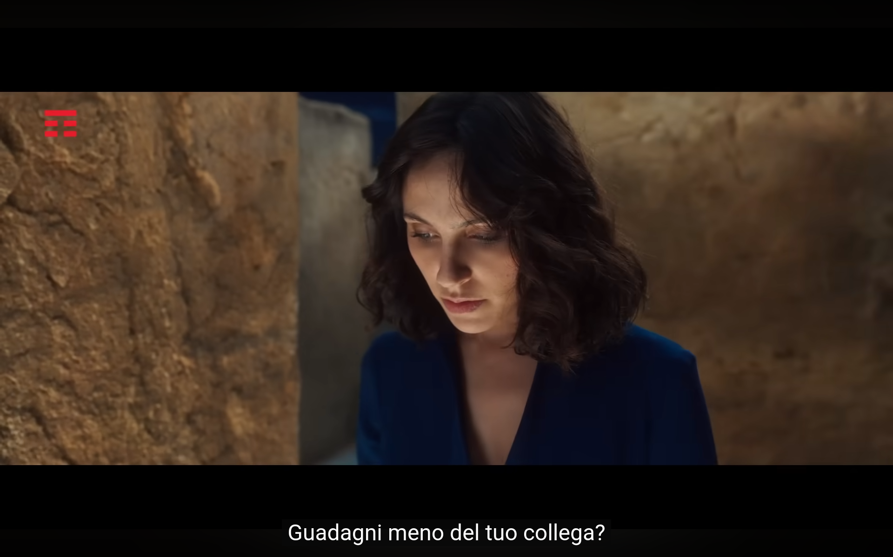
Sequenza e tempo | FOTOGRAMMA | SCRITTE | TESTO ORALE | MUSICA | SUONI NON VERBALI | RIFERIMENTI INTERTESTUALI
 |  | Avere figli ti ha penalizzato? No - Si | Avere figli ti ha penalizzato? | Tenue, lascia spazio alla voce | Suono dello schermo che si accende | Il come, avere figli, che è comune per uomini e donne, può portare a strade e percorsi differenti, e può anche penalizzare una delle parti
 |  |  | Guadagni meno del tuo collega? | Rimane molto bassa | Suono dello schermo che si accende (anche qui come prima, schermo con domanda) | Si vuole porre l’attenzione sulla differenza di salario tra uomini e donne, anch’esso segno di violenza di genere

Slide 2
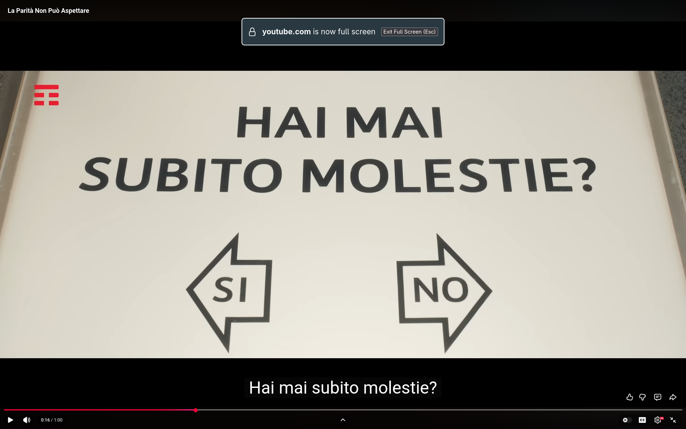
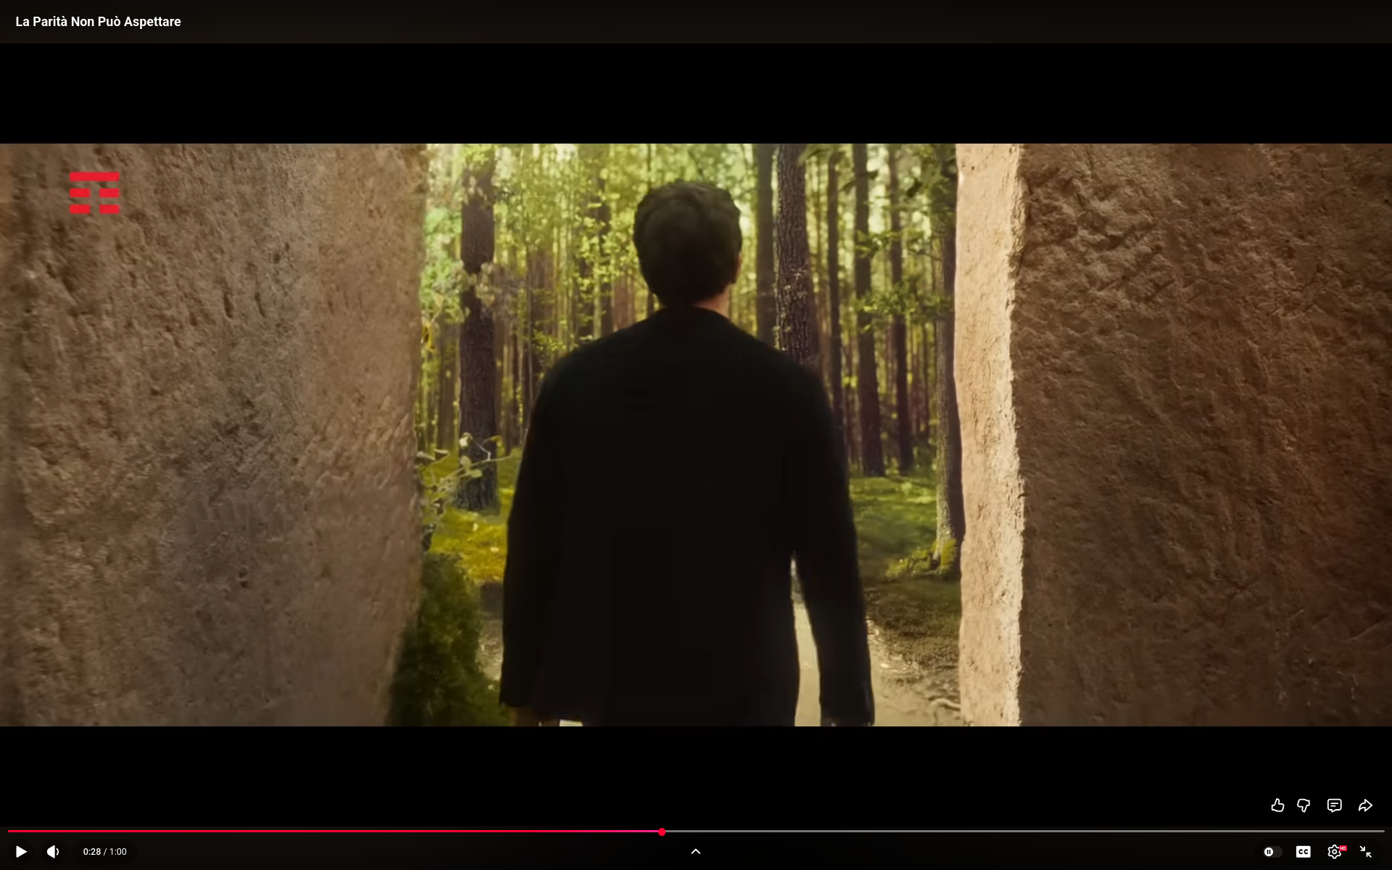
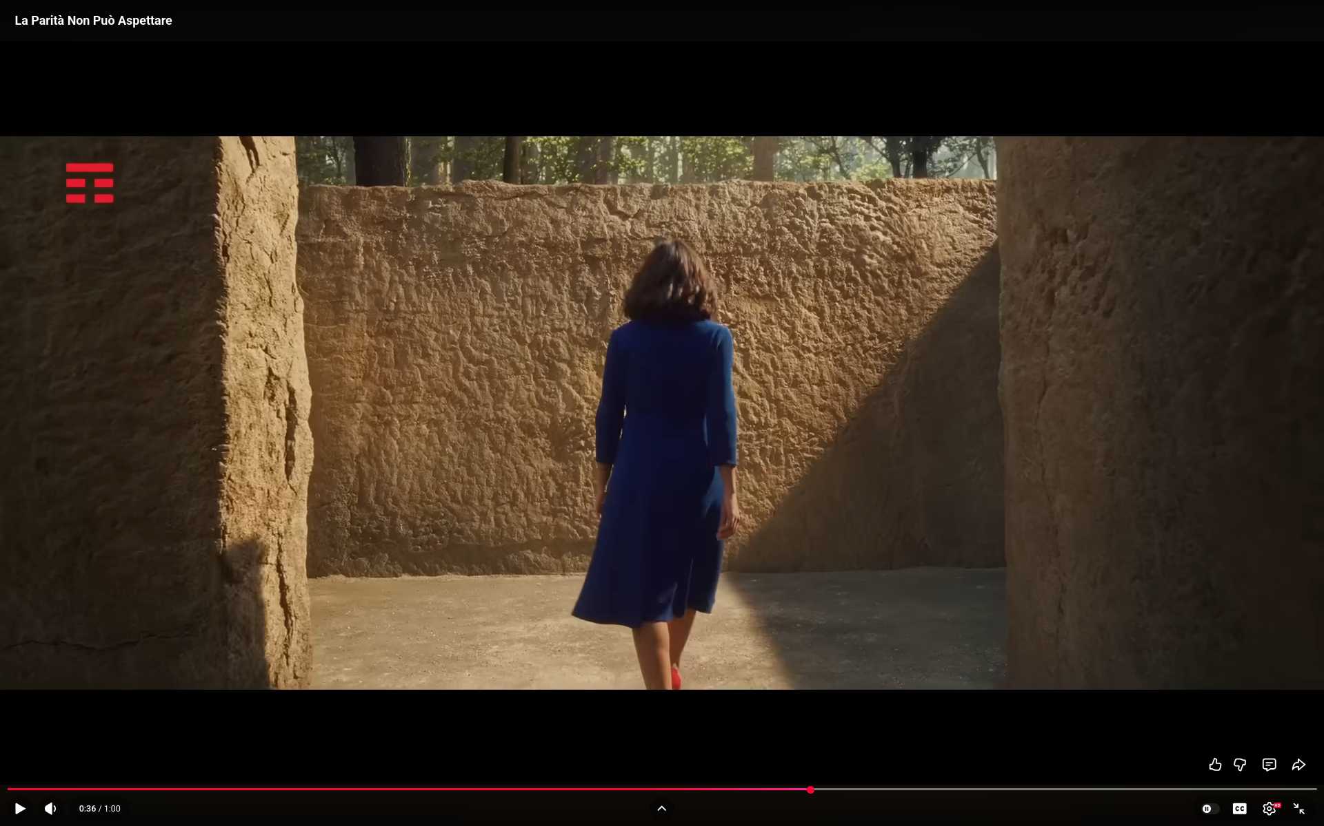
Sequenza e tempo | FOTOGRAMMA | SCRITTE | TESTO ORALE | MUSICA | SUONI NON VERBALI | INTERPRETAZIONE
 |  | Hai mai subito molestie? Si - No | Hai mai subito molestie? | Aumento non eccessivo del volume della musica | Schermo che si accende | Si vuole porre l’attenzione sul fatto che, purtroppo, molte donne hanno subito molestie, e che una cosa così grave è più comune di quanto non si pensi
 |  |  |  | Inizio del ritornello della canzone, musica molto alta improvvisamente |  | Il fatto che l’uomo esca dal labirinto facilmente indica il come gli uomini non vengano colpiti, o non solitamente, da determinate problematiche, tipiche della violenza di genere, e il fatto che, nonostante si sia girato, abbia scelto di andarsene, indica la sua noncuranza verso le donne in difficoltà
 |  |  |  | Musica quasi al culmine |  | Il muro davanti alla via d’uscita indica il come spesso le donne rimangano “intrappolate” nelle problematiche e non abbiano “vie di uscita” ovvie come molti uomini, per via della violenza di genere
`

Slide 3
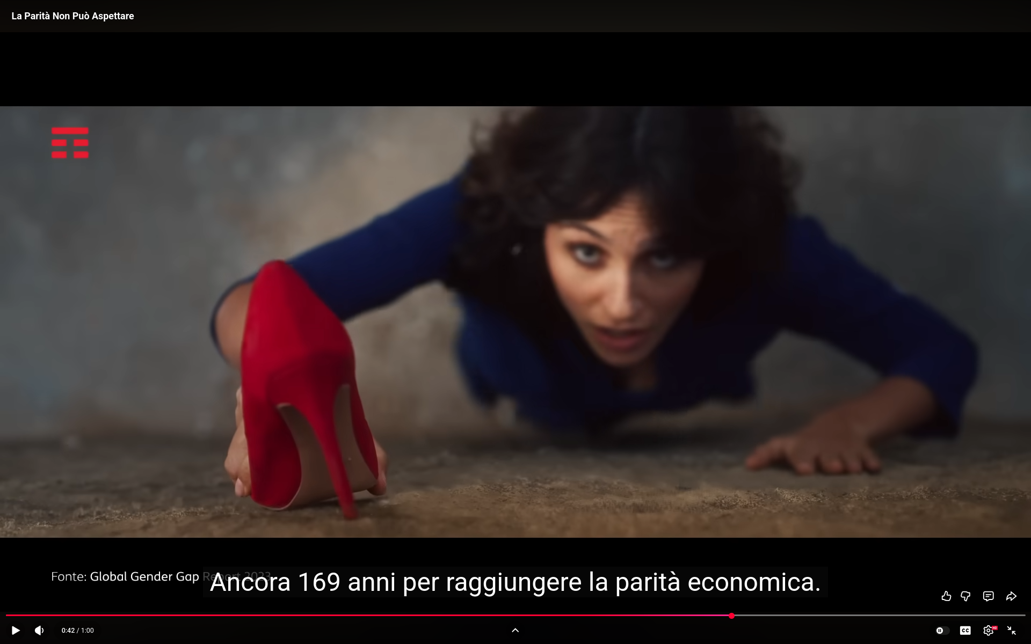
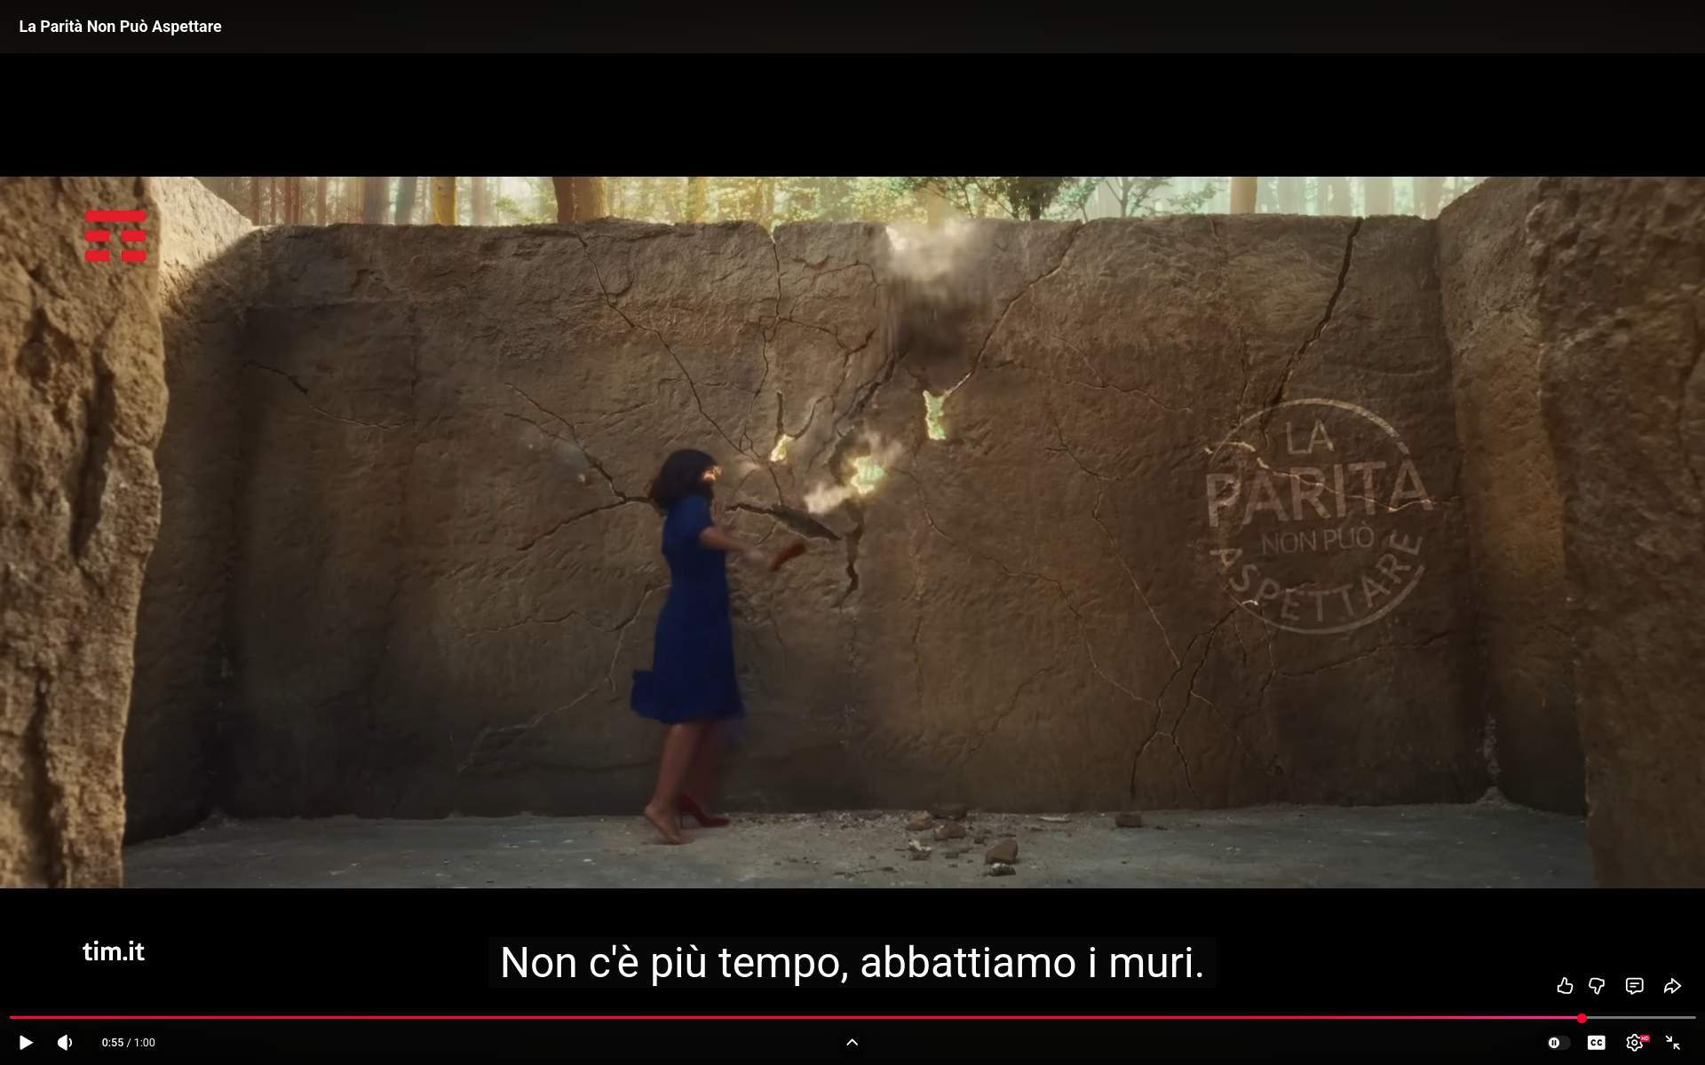
 |  | Testo orale | SCRITTE | MUSICA | SUONI NON VERBALI | RIF INTERTESTUALI E INTERPRETAZIONE
 |  | Ancora 169 anni per raggiungere la parità economica |  | Al culmine, ma si abbassa per fare spazio alla voce | Tacco contro la roccia / il muro e i primi frammenti che cadono | La donna è costretta ad affrontare di petto i problemi, a costruirsi l’uscita da se. Il tacco rosso, simbolo della lotta che le donne portano avanti contro la violenza di genere è usato per abbattere ciò che si contrappone tra la donna nel video e la “libertà dai problemi”. I traguardi ottenuti dalle donne che lottano per la parità iniziano ad essere elencati, ponendo importanza anche sulla durata della lotta, ed il quanto tempo ci è voluto per ottenere questi piccoli traguardi.
 |  | Non c’è più tempo, abbattiamo i muri: La parità non può aspettare | La parità non può aspettare | Molto bassa, per lasciare spazio al discorso (prima voce di una donna, poi voce di un uomo | Il tacco che continua a distruggere il muro, e altri frammenti che cadono | Alla fine dell’elenco dei traguardi ottenuti, la donna è riuscita ad aprire l’uscita, ma non abbastanza. Anche con il cambiamento di voce narratrice da donna a uomo si vuole simboleggiare il come serve collaborare ed intervenire, e sia lo slogan “non c’è più tempo, abbattiamo i muri, la parità non può aspettare” si evidenzia l’urgenza, il fatto che troppo tempo è passato per ottenere dei risultati, e che quei risultati sono solo le i primi passi per l’uscita. I fasci di luce che passano tra le crepe ed i buchi simboleggiano il fatto che il traguardo (la parità di genere) si inizia ad intravedere ed è raggiungibile Il tacco che continua a picchiare e i fori che si formano indicano la continua lotta

Slide 4
Melnyk Diana - 73573A
Micò Matteo Rocco - 71270A

